Slide 1

delivery centers
PHP & .NET digital development.
gabriel rodrigo
delivery director
lyon paris strasbourg lisbonne

Slide 2
agenda.
le delivery center .php et .NET | 3
nos services | 8
organisation | 11
roadmap | 12
success stories | 13
kit de survie | 14
annexes | 20

Slide 3


présentation des
delivery center PHP
delivery center .NET
domaines d’expertises
outils & références

Slide 4

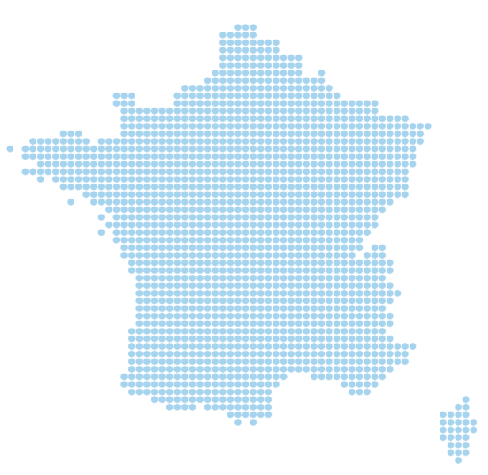

















Delivery Center
PHP
Un centre d’expertise est une équipe, une installation partagée ou une entité qui fournit le leadership, les meilleures pratiques , la recherche, le soutien et/ou la formation pour un domaine d'intervention.
Senior Project Manager : Sylvie MALET
Architecte PHP : Abdelmjid LAHMIDI
Delivery Director : Gabriel RODRIGO
équipes techniques : 30 experts
équipes pilotage : 5 pilotes
activités en cours PHP : 15 clients / 17 projets
mind set : goal oriented
100% des clients satisfaits opérationnel des équipes
activités projet front : Angular

Slide 5
















Delivery Center Digital DEV
Europe
Un centre d’expertise est une équipe, une installation partagée ou une entité qui fournit le leadership, les meilleures pratiques , la recherche, le soutien et/ou la formation pour un domaine d'intervention.
Senior Project Manager : Landry RAZAFIMAHAFALY
Senior Project Manager : Jérémy ARIELLI
Architecte .NET : Stéphane RIONNET
Delivery Director : Gabriel RODRIGO
équipes techniques : 45 experts
équipes pilotage : 5 pilotes
activités en cours .NET : 11 clients / 14 projets
mind set : goal oriented
100% des clients satisfaits opérationnel des équipes
activités projet front : Vue.js & React

Slide 6














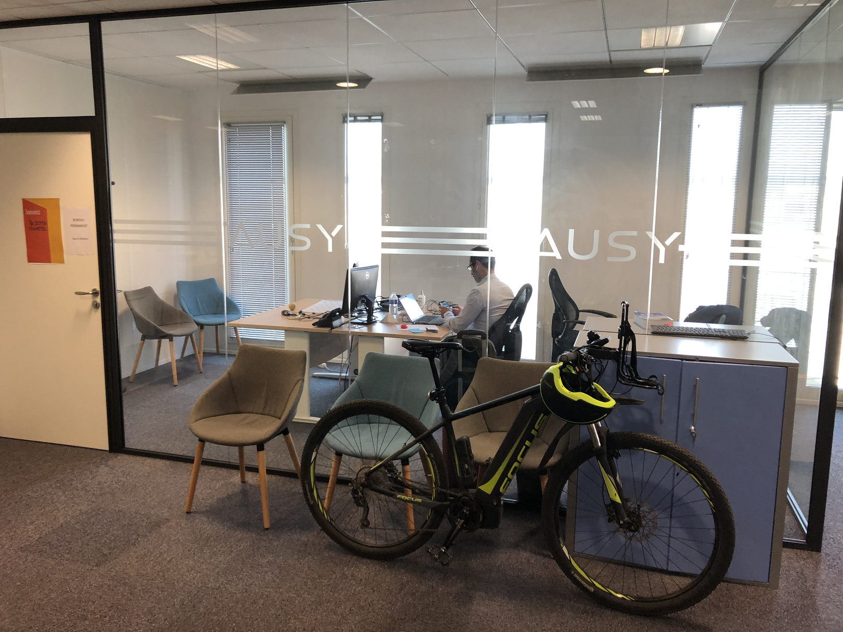
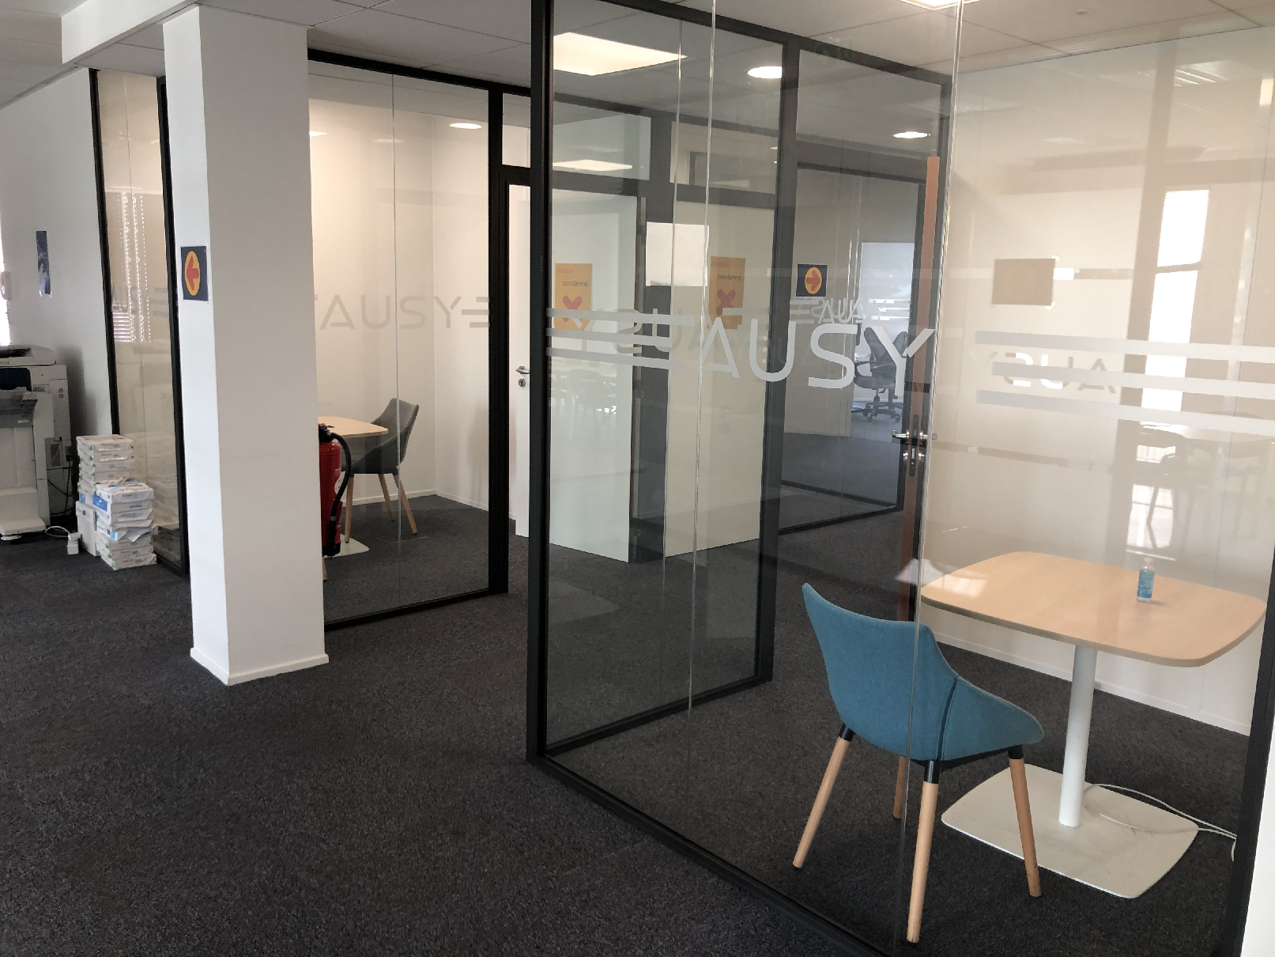
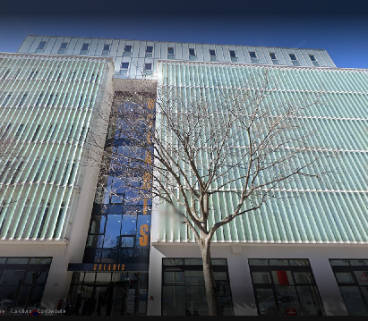







DC développement en PHP
un savoir-faire historique maîtrisé.
moyens
expertises
+ de 30 consultants spécialisés dans le domaine du développement PHP
+ de 500 m² d’espaces projets sécurisés et certifiés ISO 27001
une software factory dédiée
des équipes d'experts pluridisciplinaires à disposition (provenant d’autres delivery centers en France ou en Europe)
Cellule conseil (PPO UX UI)
PHP
(Drupal, Wordpress, Symfony,
Typo 3, EZ Plateform, …)
Web Front
(Angular, React, VUE.JS, …)
Méthodes Agiles
domaines
santé
défense
ressources humaines
service
public
mobilité
assurance
aéro

Slide 7











DC développement en .NET
un savoir-faire historique maîtrisé.
moyens
expertises
+ de 50 consultants spécialisés dans le domaine du développement .NET
+ de 500 m² d’espaces projets sécurisés et certifiés ISO 27001
une software factory dédiée
des équipes d'experts pluridisciplinaires à disposition (provenant d’autres delivery centers en France ou en Europe)
Cellule conseil (PPO UX UI)
.net
(ASP .net MVC, ASP .net web
API WPF, winform, Entity
framework, …)
Web Front
(Angular, React, VUE.JS, …)
Méthodes Agiles
domaines
santé
transport
ressources humaines
service
public

Slide 8








nos services associés.
architecture WEB & microservices
Accompagnement dans le développement et la maintenance de vos applications et l'interface avec les solutions éditrices.
sécurité et qualité
Conseil et accompagnement, analyse qualimétrique de code, test d’intrusion, audit d’architecture, audit de mots de passe, audit des top 10 OWASP, RGPD …
industrialisation
L’outillage du processus de développement est un enjeu majeur afin de répondre rapidement à vos besoins de manière qualitative.
virtualisation, cloud, devops
La dématérialisation des postes clients, des calculateurs, et des serveurs, sont des enjeux cruciaux au niveau technologique, financier et écologique.
Gestion des données
Accompagnement dans la mise en place des bonnes pratiques pour le respect de la législation RGPD.
Accessibilité
Expertise RGAA dans le cadre des projets WEB. AUDIT concernant les critères et implémentation des préconisations.
portail & application web
Mise en place rapide de portail ou d’application web, basé sur les CMS (SharePoint, DotNetNuke, …) ou sur des solutions Low code.
services connexes
UX/UI
testing
data
conseil et audit
agilité

Slide 9





nos atouts pour répondre à vos besoins.
expertise web
Une expertise mobilisable partout en France pilotée par nos architectes, leurs équipes d’experts.
scalabilité et performances Capacité à travailler sur des projets End-To-End et de tailles variées.
flexibilité
Nos solutions sont conçues pour vous accompagner dans vos transformations digitales avec un haut niveau d’engagement adaptable en fonction de vos contextes.
mutualisation
La mutualisation inter-client de nos projets facilite la projection de nos collaborateurs et l’industrialisation de nos projets à travers la France mais aussi l’Europe.
partenariats
Partenariats technologiques pour compléter notre offre de valeur :
ACQUIA : Plateform CMS Entreprise
MICROSOFT : Référencement programme MSI
CYBERCITÉ : Expertise SEO
AWS : CLOUD
EOLAS : Hébergement

Slide 10

ROADMAP
Delivery Centers PHP & .NET
domaines d’expertises
outils & références

Slide 11

Delivery Centers - PHP & .NET
Organigramme
DD Gabriel RODRIGO
PM Amine LHAIBA
SPM Landry
RAZAFIMAHAFALY
L'activité des Delivery Centers s'organise autour de ROLES qui se connectent aux projets en fonction des besoins et de la répartition des activités.
La définition de ces ROLES permet d'apporter une efficacité optimale sans aucune notion de hiérarchie.
Chaque interlocuteur est responsable des actions liées à sa mission.
SPM Giorgia BOGO
Microsoft
PM Julien PICARD
PHP
Xxxxxxx
PM Patricia CARDOSO
Xxxxxxx
PM Serge LEBLOND
PM Morgane BARBE
SPM Jérémy ARIELLI
SM Gaëtan BARRAQUAND
SPM Sylvie MALET
PM Dahouya AKBAL

Slide 12




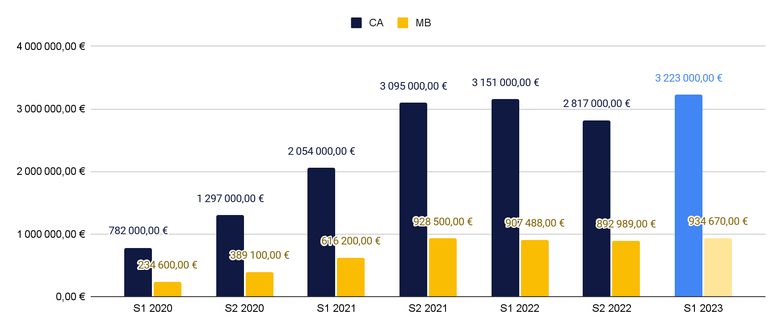
Roadmap
Delivery Centers
équipe complète
prêt au
démarrage
compétences
PHP & .NET
équipe
expérimentée
2020
2023
Delivery Centers
PHP & .NET
9 ans d’expérience moyenne dont 5 ans chez Ausy
6% de turnover annuel 2022
CA multiplié par 4 en 3 ans
Top markup S1 2023 Delivery France 29%

Slide 13
Success stories
Delivery Centers PHP & .NET
CONDUENT - .NET
Construction d’un centre de débordement
Depuis 2019
Satisfaction client
RAMP-UP de 20 ETP sur 6 mois (Paris Lyon)
Transformation des engagements Type 1 vers Type 3
Transformation de nos engagements
HARMONIE MUTUELLE - PHP
Projet au forfait
Depuis 2017
Forfait vendu à 290k euros
Satisfaction client
650K euros par an
Foisonnement de nos clients
CEGID - .NET
Gain d’un projet Nearshore
Depuis 2023
Confiance client
Démarrage nearshore 4-5 ETP
Opportunités complémentaires 10-20 ETP
Ouvertures de compte
MÉTROPOLE DE LYON - PHP
Tierce Maintenance Applicative
Depuis 2008
Satisfaction client
Fidélisation de nos équipes
700K euros par an
Fidélisation de nos clients

Slide 14

kit de survie.
…pour répondre
à vos enjeux

Slide 15

kit de survie
delivery centers PHP & .NET
Clients
Equipes
Supports
stratégie d’adressage
TOP 24
Tout secteur d’activité
Tout client a des applications web
Accompagnement AVV
Gestion RAO avec propositions industrialisés
disponibles pour vous accompagner
Gabriel RODRIGO (Delivery Director)
Abdelmjid LAHMIDI (Architecte PHP)
Stéphane RIONNET (Architecte .NET)
Sylvie (SPM PHP)
Landry (SPM .NET)
Jérémy (SPM .NET)
à disposition pour vous aider
Offres PHP & .NET
Mini CV
Dossiers de compétences
Références

Slide 16

Annexes
Annexe 1 - Slide 17 : Nos modes d’engagement
Annexe 2 - Slide 18 : Intervenants Practice des Delivery Centers PHP & .NET
Annexe 3 - Slide 19 : Technologies maîtrisées PHP
Annexe 4 - Slide 20 : Technologies maîtrisées .NET
Annexe 5 - Slide 21 : Références PHP
Annexe 6 - Slide 22 : Références .NET
Annexe 7 - Slide 23 : TOP 24 - PHP & .NET
AUSY.

Slide 17

nos modes d’engagements.
centre de compétences
centre de services
workpackage
organisation activités
management global du contrat
tâches individualisées
pool de compétences pour flexibilité
knowledge management
multi-périmètres / multi-activités
suivi hebdomadaire par ausy
externalisable
organisation activités
équipe de production structurées
tâches récurrentes
multi-périmètres / multi-activités
knowledge management
unité d’œuvre ou forfaits
reporting hebdo et mensuel
externalisable
organisation activités
mode projet
workpackage global
quotation spécifique
reporting hebdo et mensuel
externalisable
engagements
moyens
gestion des compétences
indicateurs de services
30% de l’activité globale projets
engagements
forfaitaire
coûts, délais et/ou qualité
sla / indicateurs de services
40% de l’activité globale projets
engagements
forfaitaire
coûts, délais et qualité
30% de l’activité globale projets

Slide 18








Nos Practices au service des Delivery Centers
CoE
key people
Agile
AI & Big data
Cloud
Cybersecurity
Digital Testing
Embedded
User experience
Digital Dev
Accompagnement des projets et des équipes
16 personnes clé dans 4 spécialisation
Apport d’expertises techniques
User Experience - NANCY Joël
User Experience - FORENS Mathieu
Agile - BARRAQUAND Gaëtan
Cloud - LAHMIDI Abdelmjid
Digital Dev .NET - BRUNEL Tristan
Digital Dev .NET - CLAUDON Quentin
Digital Dev PHP - FAUCHEUR Guillaume
Digital Dev Intégration - FEDELE Yoan
Digital Dev .NET - HEIL Alexis
Digital Dev PHP - LAHMIDI Abdelmjid
Digital Dev PHP & PIC - LEMAITRE David
Digital Dev .NET - OUZEGDOUH Hassan
Digital Dev .NET - RIONNET Stéphane
Digital Dev PHP - CHAN CHU YIN Claude
Digital Dev PHP - Jean-François LOTHEAL
Digital Dev PHP - Matthieu BENOIST
Amélioration des pratiques et industrialisation
Audit et analyse des projets
Démarrage rapide de projets
Animation des communautés d’expertise
Notes:
@OMO

Slide 19
technical skills PHP
front end
bdd
node.js
Oracle
EZ Plateform
AngularJS
MariaDB
MySQL
CakePHP
React
BACKBONE.JS
Sql Server
Laravel
HTML5 / CSS3
Symfony
Vue.js
PostgreSQL
PHP
DRUPAL
mongoDB
GitLab
Joomla
owasp zaproxy
AWS
Typo 3
JavaScript
Jenkins
squash TM
Google Cloud Platform
SPIP
docker
kubernetes
Azure
Wordpress
Azure DevOps
SonarQube
PHP
devops
cloud

Slide 20
technical skills .NET
front end
bdd
node.js
Oracle
ASP .NET MVC
AngularJS
MariaDB
MySQL
VB .NET
WCF
React
BACKBONE.JS
Sql Server
Xamarin
HTML5 / CSS3
Framework .NET / Core / 5.0 / 6.0
Vue.js
PostgreSQL
ASP .NET Webform
WPF
mongoDB
C# .NET
GitLab
UWP
owasp zaproxy
AWS
Jenkins
squash TM
Google Cloud Platform
ASP NET Web Api
WinForm
docker
Azure
kubernetes
Entity Framework 6.0 / Core
Azure DevOps
Blazor
SonarQube
.NET
devops
cloud

Slide 21

quelques références du delivery center PHP.
Depuis 2008
7 ETP
Tierce maintenance applicative d’une trentaine de sites web (MCO, évolutions, conception et réalisation de nouveaux sites) avec des technologies variées : TYPO3, WordPress, Ibexa, Symfony et Angular
Conseil en architecture, expertise accessibilité, accompagnement AMOA, formation des webmestres
Refonte et maintenance de 2 portails internet ixarm et achats de SPIP en Drupal 8
Refonte du portail « TOTEM » d’information et de communication sur l’intranet du Ministère des Armées
Tierce Maintenance Applicative de l’application CLADE (socle documentaire de la DGA) – Techno Drupal
Depuis 2016
10 ETP
Depuis 2021
3 ETP
Réalisation des évolutions de l’application AIRBUS PAP de gestion de la production des cartes électroniques – PHP natif
Conception, réalisation et maintenance du site Axereal (souscription de contrats d’assurance)
Conception, réalisation et maintenance du portail Réassurance GED (gestion documentaire) Technologie Drupal 9
Depuis 2018
4 ETP
Depuis
2022
2 ETP
Tierce Maintenance Applicative du logiciel PIRAMIG (Pilotage des Rapports d’Activité des Missions d’Intérêt Général) - Technologie PHP/Symfony
Tierce Maintenance Applicative des 12 logiciels du Programme de médicalisation des systèmes d’information (PMSI) –Technologie PHP/Symfony
Depuis
2017
11 ETP
Refonte de l’extranet de souscription de produits en technologie Drupal 8. Développement d’une plateforme web de dématérialisation des processus de souscription.
Tierce Maintenance Applicative de l’application SPHERIANET

Slide 22





quelques références du delivery center .NET.
Depuis 2019
35 ETP
Développement du socle technique du système et d’application billettique de Conduent
Réalisation d’une interface web pour gérer le système de transport d’une ville (Conducteurs, nombres d’arrêts, création de ligne, etc…)
Développement d’un outil Terminal Point de Vente pour les caisse enregistreuse
Depuis 2020
15 ETP
Depuis 2019
6 ETP
Refonte du portail web et migration de sa base de données vers un modèle plus optimisé
Maintenance corrective et évolutive du portail DatLine de Randstad, interface de gestion des accidents de travail et d’arrêt maladie
Refonte fonctionnelle et technique du moteur paie de l’ERP OSMOSE de Randstad
Depuis 2020
11 ETP
2020 - 2021
2 ETP
Réalisation de l’outil RAMSECE-PH collecte des données à télécharger dans les 300 structures Recueil Anonymisé des données Médico-Sociales pour l’Etude Nationale des Coûts en ESMS PH
Réalisation de l’outil RAMSECE-SSIAD permettant de récolter, regrouper, analyser, tester et restituer les données
Depuis
2016
3 ETP
Maintenance corrective et évolutive de l’outil d’anonymisation des décisions des cours de justice et du conseil d’etat

Slide 23
TOP 24
Client | Catégorie | .NET | PHP | Site WEB
THALES | TOP 8 | X | X | DRUPAL 9
AIRBUS | TOP 8 | X | X | DRUPAL 9
SAFRAN | TOP 8 | X | X | DRUPAL 9
SOCIETE GENERALE | TOP 8 | X | X | DRUPAL 9
BNPP | TOP 8 | X | X | REACT
CREDIT MUTUEL (inc ARKEA) | TOP 8 | X | X | Wordpress
EDF | TOP 8 | X | X | DRUPAL 9
ORANGE | TOP 8 | X | X
DASSAULT | TOP 16 | X | X | Wordpress
NAVAL GROUP | TOP 16 | ? | X | DRUPAL 9
CREDIT AGRICOLE | TOP 16 | X | X | AEM (Adobe Experience Manager)
BPCE | TOP 16 | ? | ?
LA POSTE (CNP + LBP) | TOP 16 | X | X | React JAVA
SNCF | TOP 16 | X | X | DRUPAL
ALTICE | TOP 16 | ? | X | DRUPAL
CONTINENTAL | TOP 16 | ? | X | AEM (Adobe Experience Manager)
RENAULT-NISSAN | TOP 16 | X | X | React
VALEO | TOP 16 | ? | X | Wordpress
ALSTOM | TOP 16 | X | X | DRUPAL
AGIRC ARRCO | TOP 16 | X | X | Wordpress
MALAKOFF HUMANIS | TOP 16 | X | X | DRUPAL 9
COVEA | TOP 16 | ? | X | DRUPAL 9
SFEREN (new) | TOP 16 | ? | X | PHP

Slide 24



tech with
personality.
ausy.fr

